Slide 1
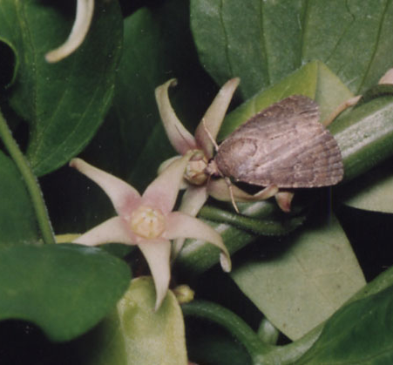
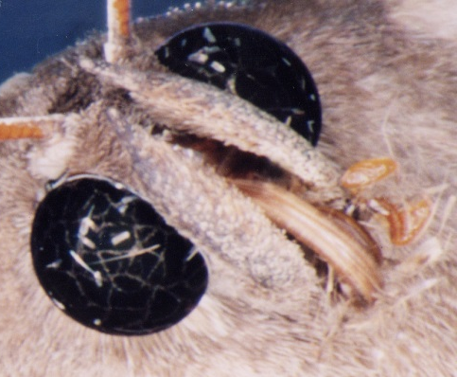
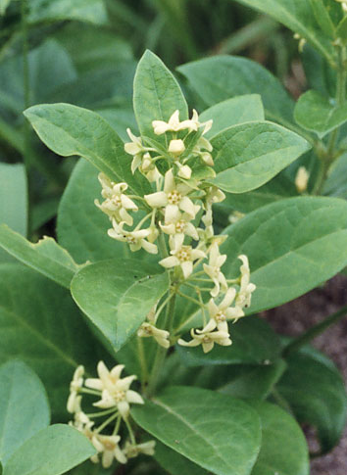
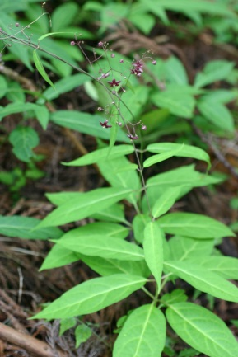
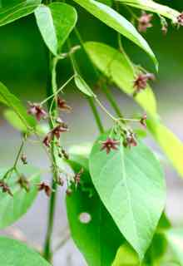
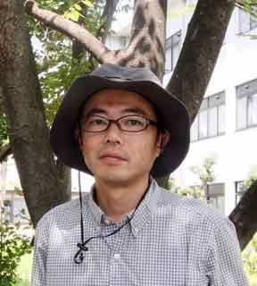
野生植物の系統・分類学的研究
［キーワード：被子植物、集団解析］ 准教授 山城考
日本には約5000種の維管束植物が分布しています。しかし、これらの植物についてよく調べられている種もあれば、実体の良くわからない種も存在しています。私の研究室では、日本に自生する野生植物の分類・生態・系統に関する諸問題について研究を行っています。私が特に関心を持って研究している植物群はキョウチクトウ科ガガイモ亜科植物です。ガガイモ亜科植物は花粉が集まってできる花粉塊と呼ばれる構造を持っており、花粉媒介様式が他の植物と少し変わっています。ほとんどの種が局所的な環境に自生し、その多くの種の絶滅が危惧されています。研究の手法としては、標本調査、野外における生態調査、外部形態の観察、遺伝子マーカーを使用した集団解析、室内・野外での操作実験などを用いています。近年では、ガガイモ亜科に見られる種間交雑集団の遺伝的構造と形態分化について、形態およびマイクロサテライト遺伝子マーカーを使用した解析を行っています。
蛾により訪花されるガガイモ亜科植物
コンタクト不良
蛾の口吻に付着した花粉塊（矢印）
分野：<生物多様性・分類>
専門：<植物系統・分類学>
E-mail: tyamashi＠tokushima-u.ac.jp
Tel. 088-656-7257
Fax: fax番号088-656-7257
HP :
徳島県南部に分布するガガイモ亜科植物の種間交雑の例
左から、イヨカズラ、クサナギオゴケ、推定交雑個体

Slide 2
<研究題目>
<肩書> <氏名first name, family name>
<図表>
Content:
<研究概要説明文>
crack
Keywords：<キーワード>
E-mail: <メールアドレスtokushima-u.ac.jp>
Tel. <電話番号 +81-88-???-????>
Fax: <fax番号 +81-88-???-????>
HP : http://<ウエブページ>←省略可
顔写真
（省略可）

